Slide 1
Le Triangle asbl
Hébergement de familles
Abri de nuit
Accueil de jour
Depuis plus de 25 ans, le Triangle fait partie, avec d’autres asbl, de la continuation de l’œuvre du juge Bracq auprès des plus démunis de la région de Charleroi.
Pour améliorer nos services et
leur offrir un meilleur accueil
nous avons besoin de vous !
Hébergement des familles
Organisation des logements par famille au lieu d’un accueil semi-communautaire.
Mise à disposition de zones d’accueil, de détente, de travail.
Meilleure organisation des locaux du personnel pour favoriser les échanges.
Abri de nuit
Couchages personnels au lieu de dortoirs
Accueil de jour
Mise en place harmonieuse de ce nouveau service.
LE TRIANGLE – asbl fondée en 2004 – n° d’entreprise BE0864153105 - NACE-BEL (BE 2008) : Services sociaux généraux avec hébergement (87902)
Membre de l’AMA (association des maisons d’accueil) – subventionné par la Région Wallonne, le CPAS et le Relais Social de Charleroi, Cap 48,…

Slide 3
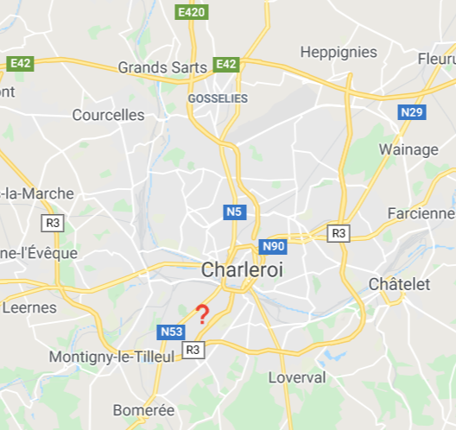
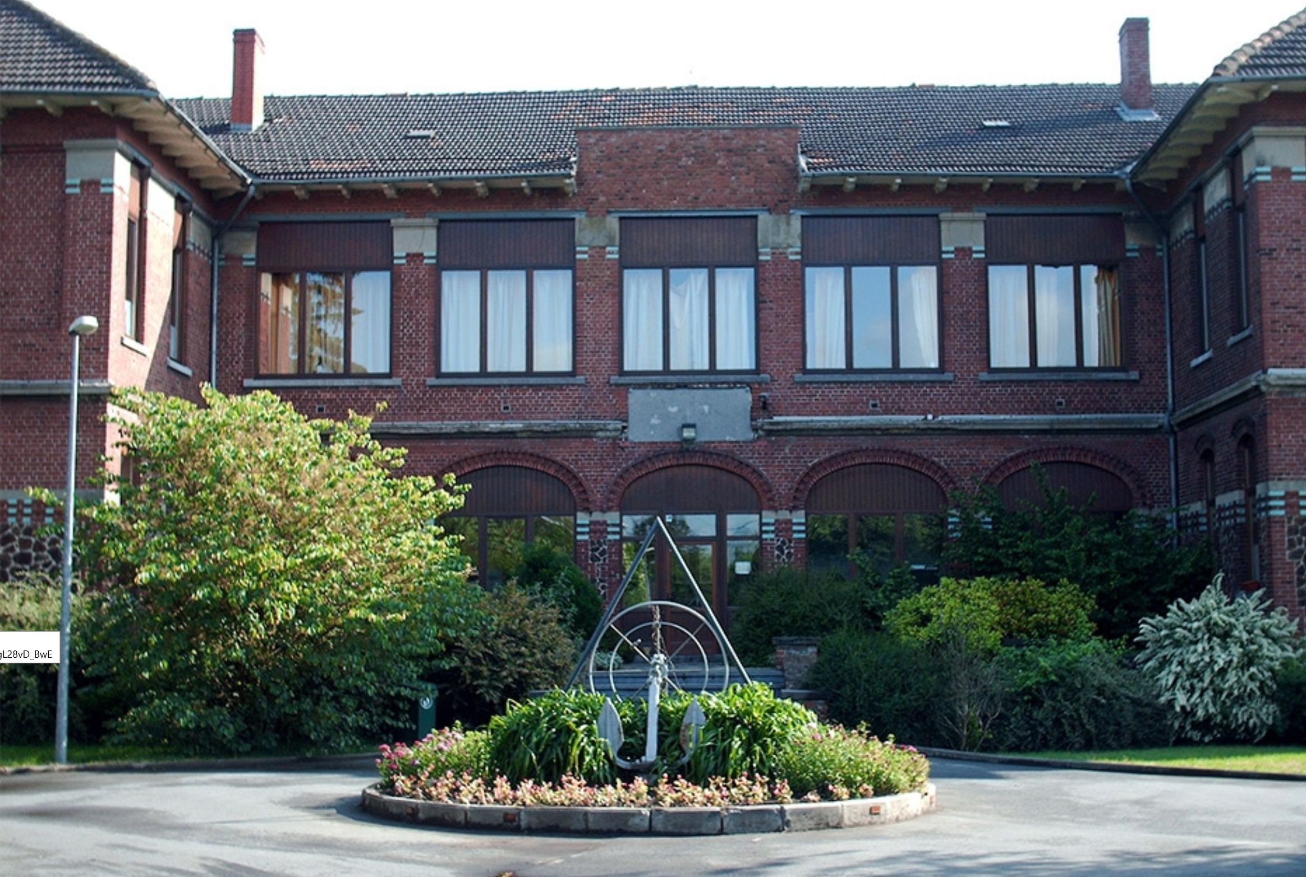
Le Triangle asbl
Hébergement de familles
Abri de nuit
Accueil de jour
Le Triangle asbl
Rue du Beau Site, 28
6032 Mont-sur-Marchienne
Tél. +32 (0)71 43 80 06
Email direction.admin@letriangleasbl.be

Slide 4
Le Triangle asbl – L’historique
Depuis 25 ans, L’ASBL Le Triangle à Mont-sur Marchienne accueille des personnes qui se retrouvent sans logement.
A l’origine, il s’agissait uniquement d’une maison d’accueil destinée aux familles.
En 2001, un abri de nuit qui compte douze lits s’est ouvert et depuis 2017 un centre de jour est également accessible.
Les objectifs
La Maison d’accueil accepte des familles (parent seul ou couple) avec enfants, L’objectif premier est de les héberger tout en les aidant à retrouver rapidement un logement propre. Le travail d’équipe se veut accueillant mais aussi éducatif.
L’abri de nuit est un accueil inconditionnel de femme seule, couple ou famille. Un service minimum (collation du soir et du matin, toilette, …) ainsi qu’un contact avec le service social de la M.A. leur sont offerts.
Le centre de jour permet à ces mêmes personnes de trouver un refuge de jour, ainsi qu’une aide matérielle (cuisine, lessive, …) et psychologique (éducateurs et assistant social).
Les locaux à notre disposition
Ces trois services sont hébergés dans l’ancienne
« Ecole des bateliers » de Mont-sur-Marchienne.
La maison d’accueil dispose de surfaces importantes mais en logement semi-communautaire. Il ne nous est pas encore possible d’accueillir les familles dans des noyaux familiaux distincts.
L’abri de nuit est très petit et ne dispose de deux chambres dans lesquelles sont accueillies jusqu’à 12 personnes en hiver.
Le centre de jour dispose de deux locaux + une cuisine commune. Cette surface, acceptable au lancement de ce projet, devient trop réduite vu l’affluence de certains jours.

Slide 5
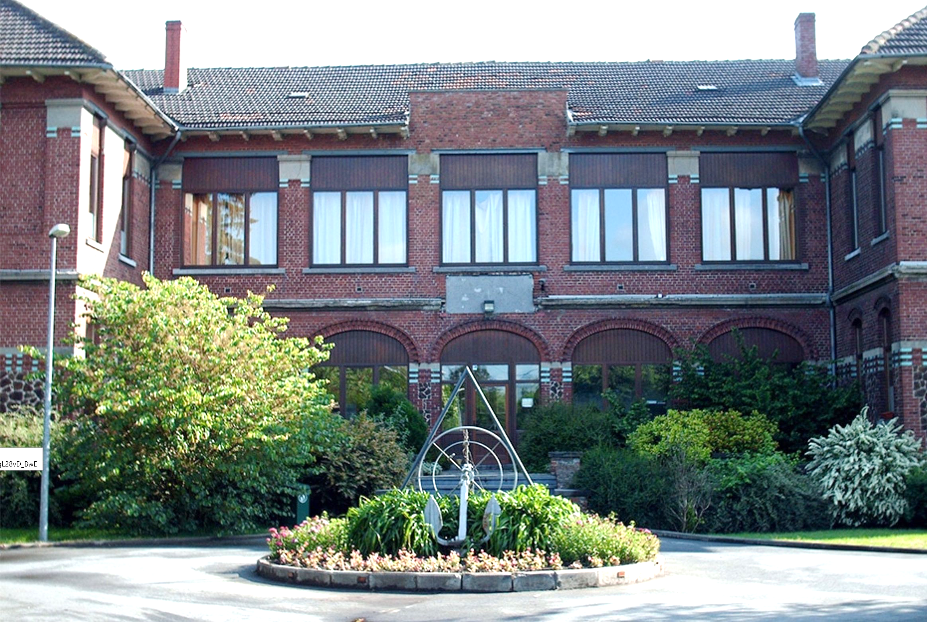
Le Triangle asbl – Les locaux existants
Depuis l’accession à la propriété de ces locaux en 1993, le propriétaire n’a eu cesse de les améliorer progressivement dans le double but :
Sécuriser les lieux et les rendre conformes à leur usage (sécurité incendie, isolation, …)
Améliorer autant que possible le confort des hébergés et des travailleurs sociaux.
Les critères de confort, de sécurité et de respect des personnes n’est plus le même en 2020 qu’il y a 25 ans.
Pour la maison d’accueil, nous souhaitons renforcer le caractère familial de l’accueil.
Offrir aux familles un hébergement cohérent (séjour, cuisine, chambre(s) et salle de bain) afin qu’ils puissent vivre une vraie « vie de famille » et non une parenthèse institutionnelle semi-communautaire.
Donner aux travailleurs sociaux le moyen d’améliorer l’aide qu’ils apportent aux hébergés par l’éducation à l’usage des lieux et à leur respect, condition essentielle à leur retour en autonomie.
Pour l’abri de nuit, nous recherchons surtout un meilleur respect des personnes accueillies :
En individualisant plus les lieux de couchage
En permettant le regroupement familial des familles accueillies en abri de nuit.
Pour le centre de jour, nous souhaitons :
Pérenniser ce tout nouveau service dont la population accueillie ne cesse de croître.
Renforcer la qualité de l’accueil et de l’aide ponctuelle apportée aux personnes.

Slide 6
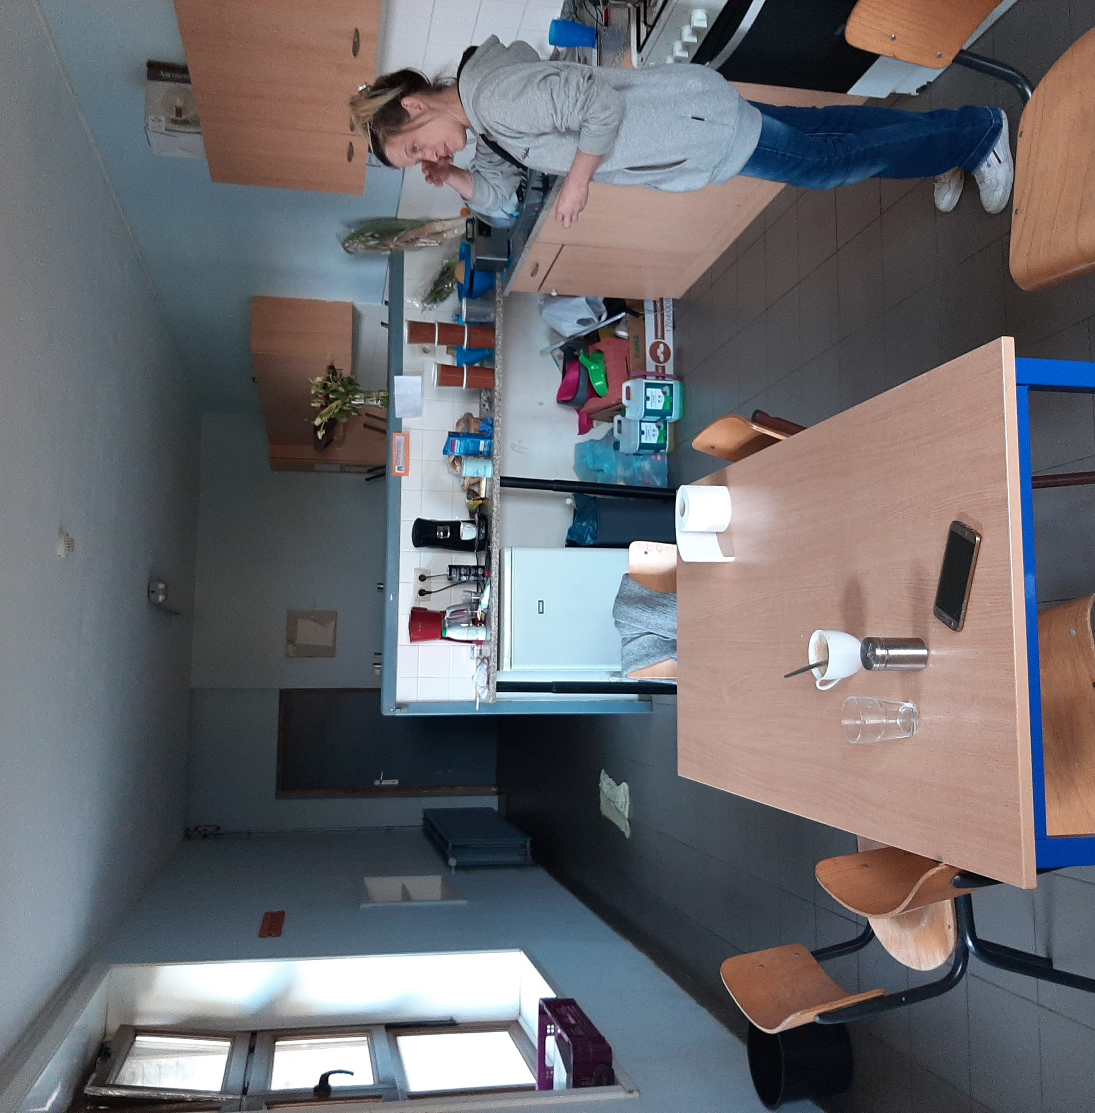
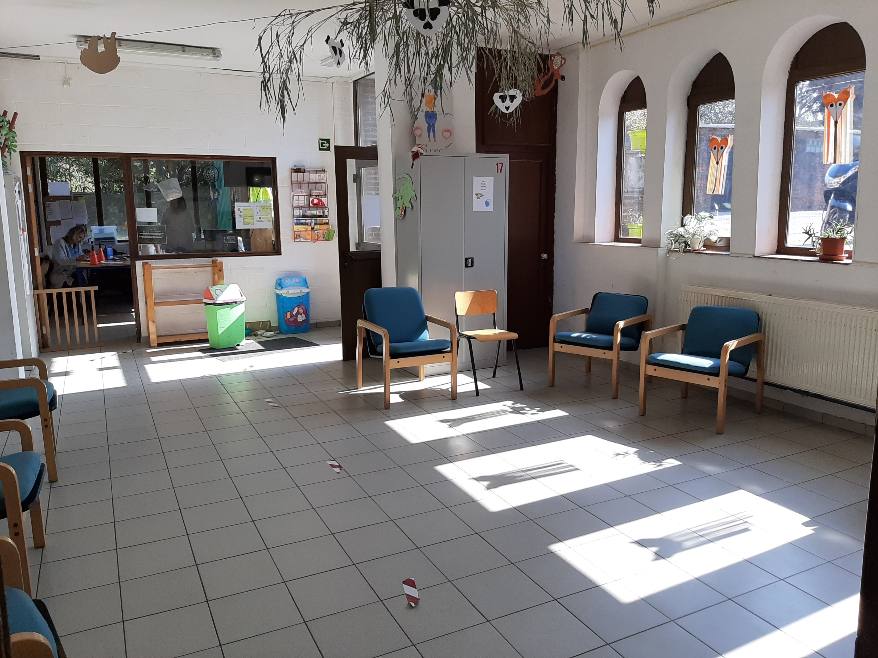
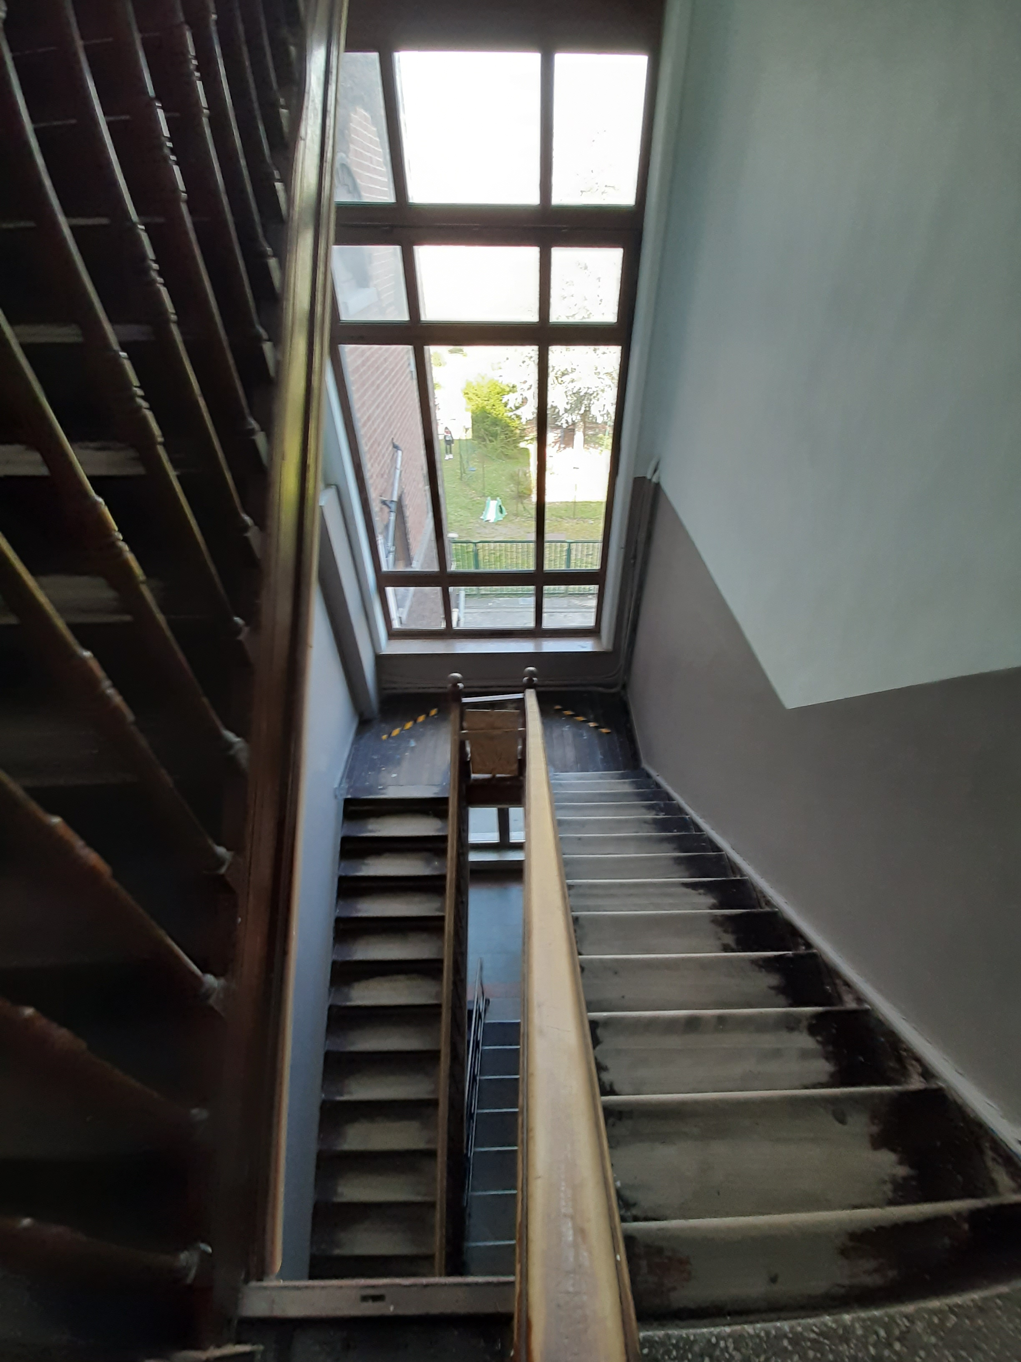
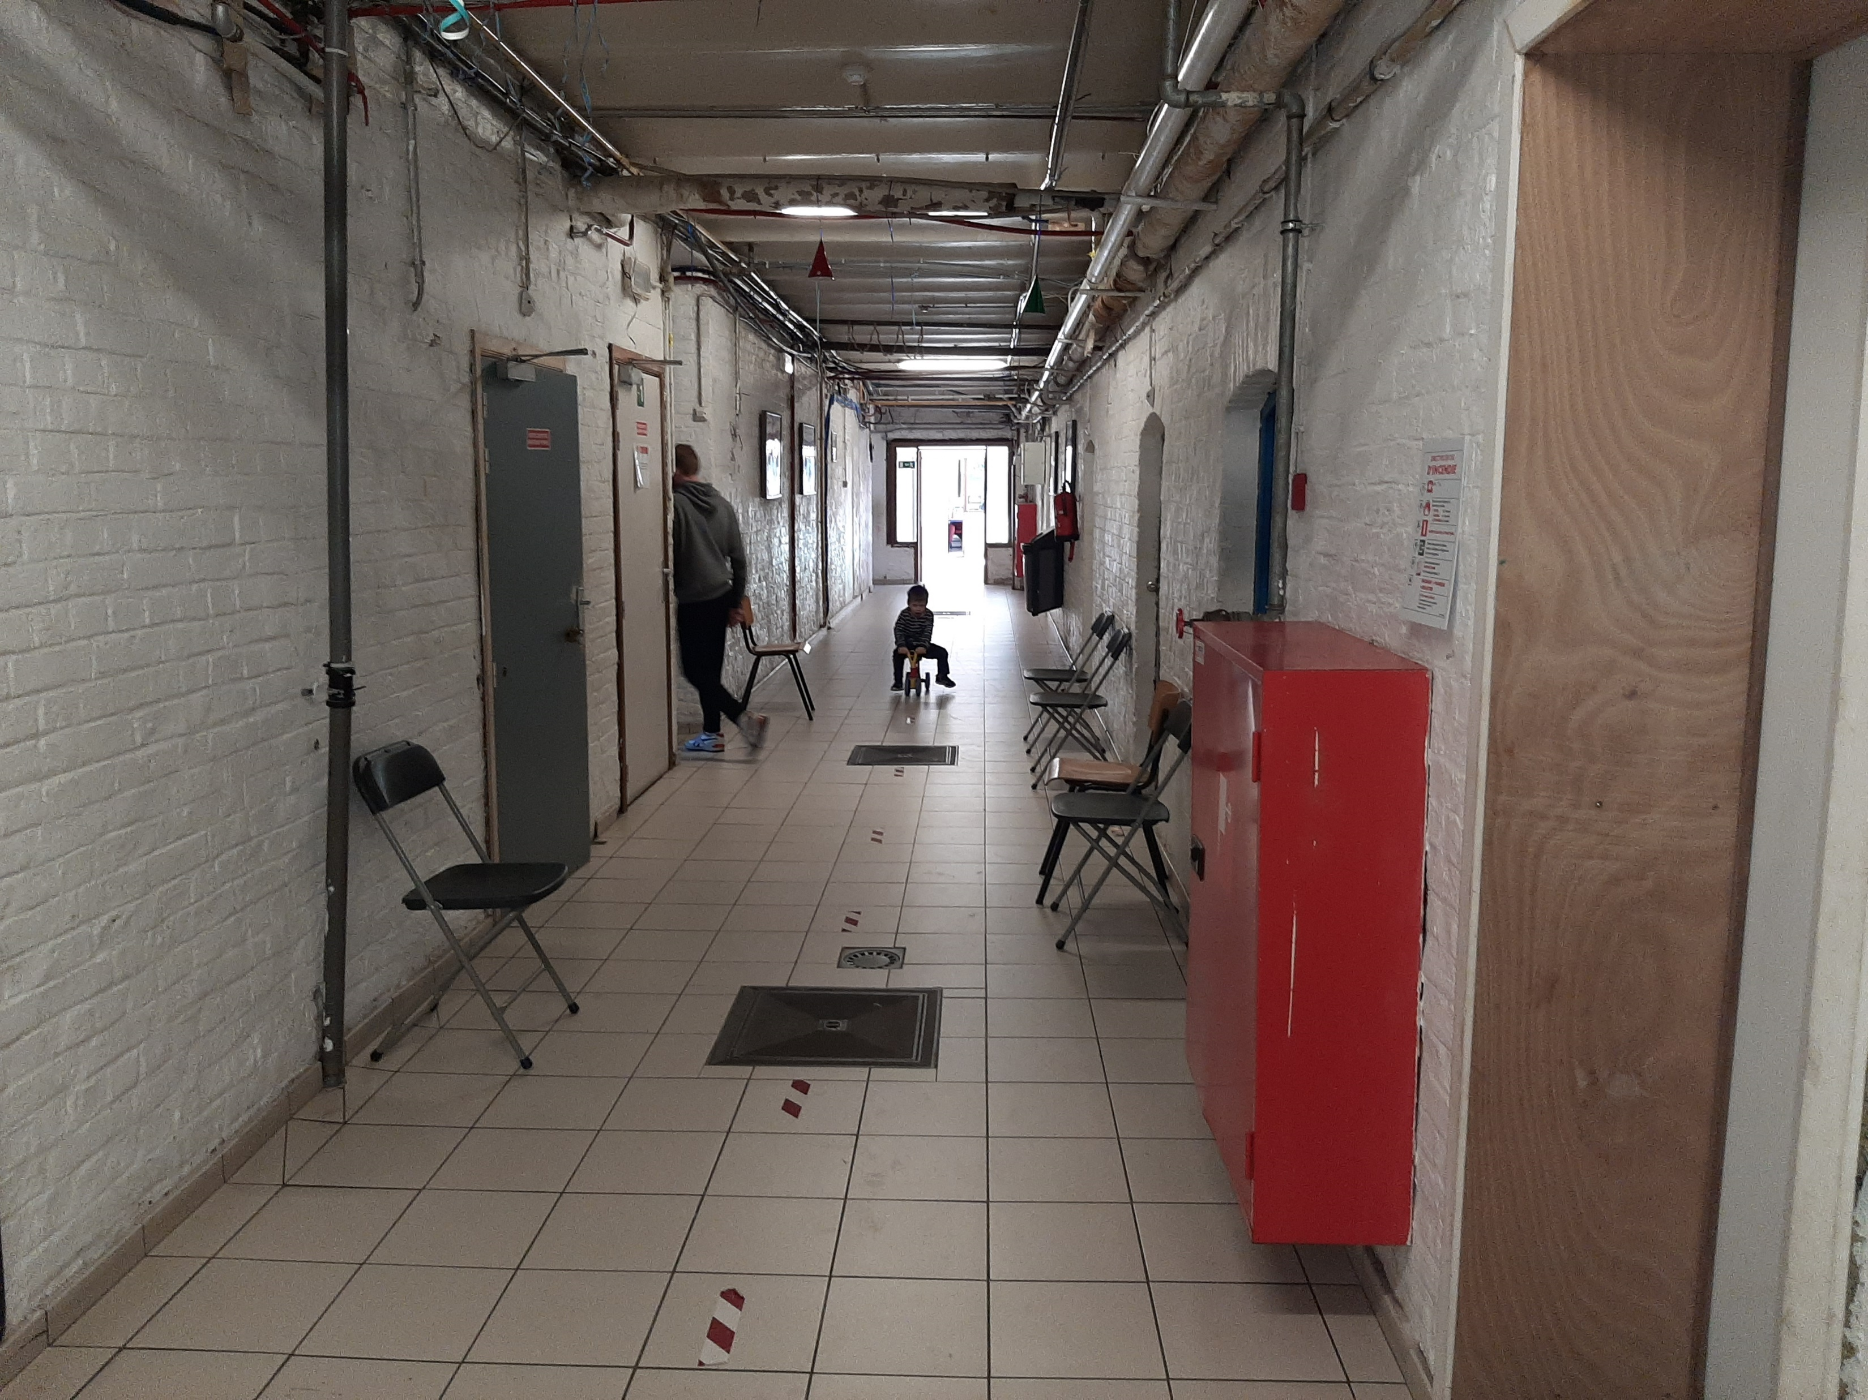
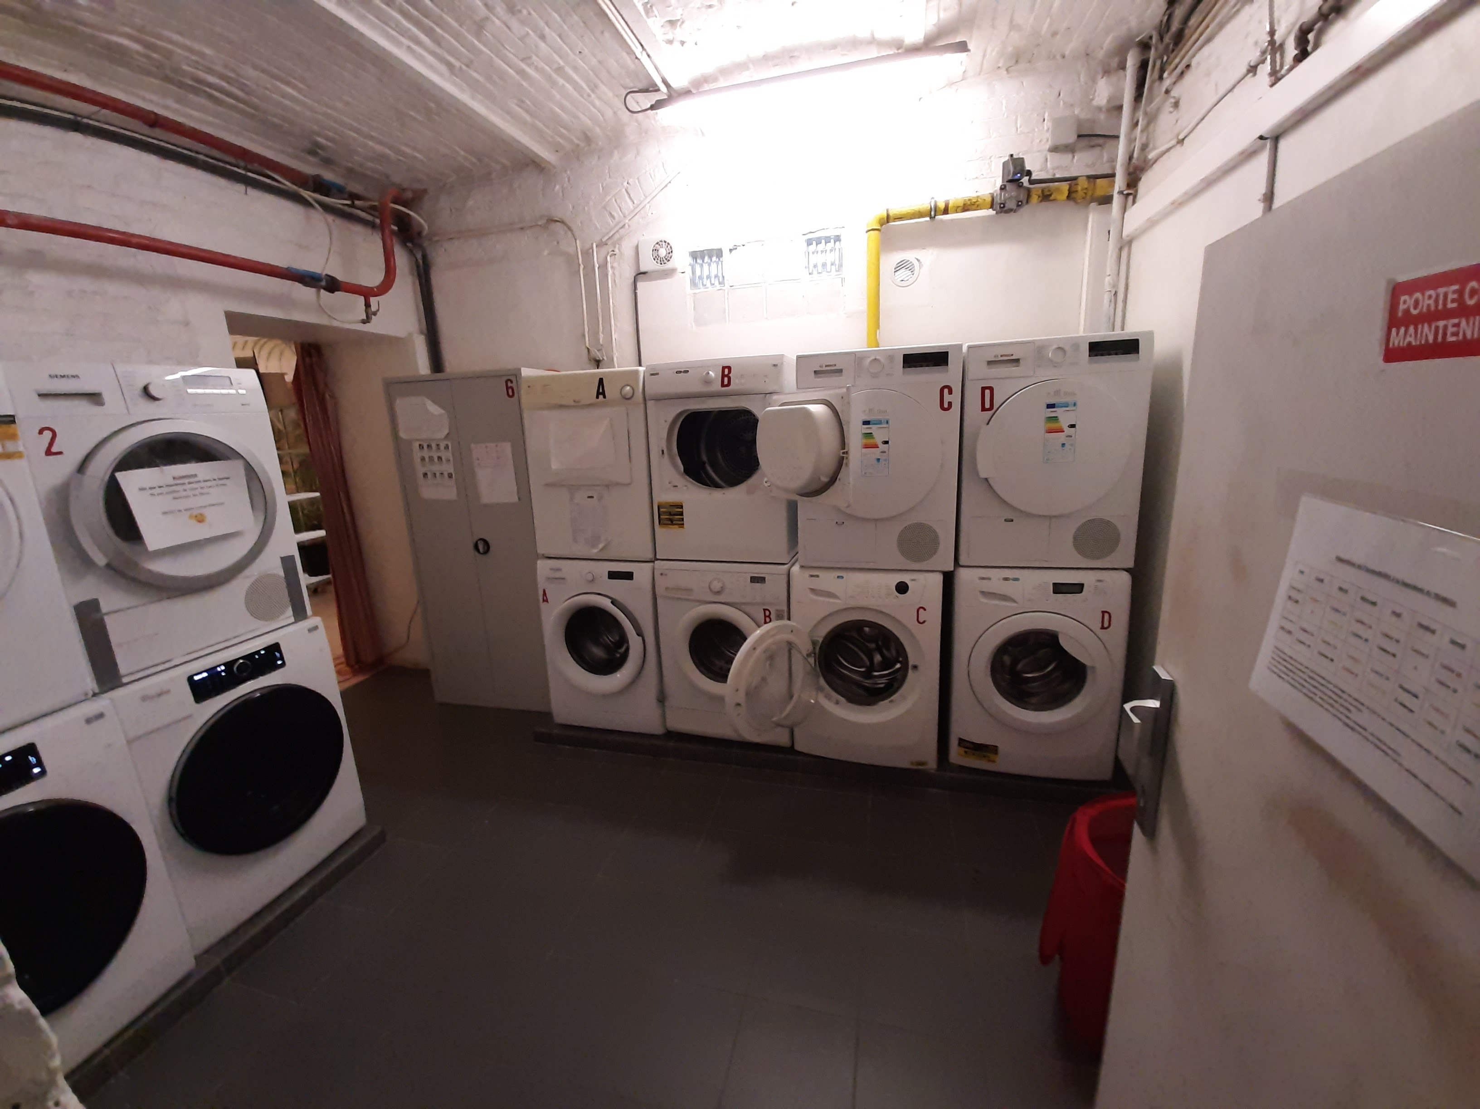
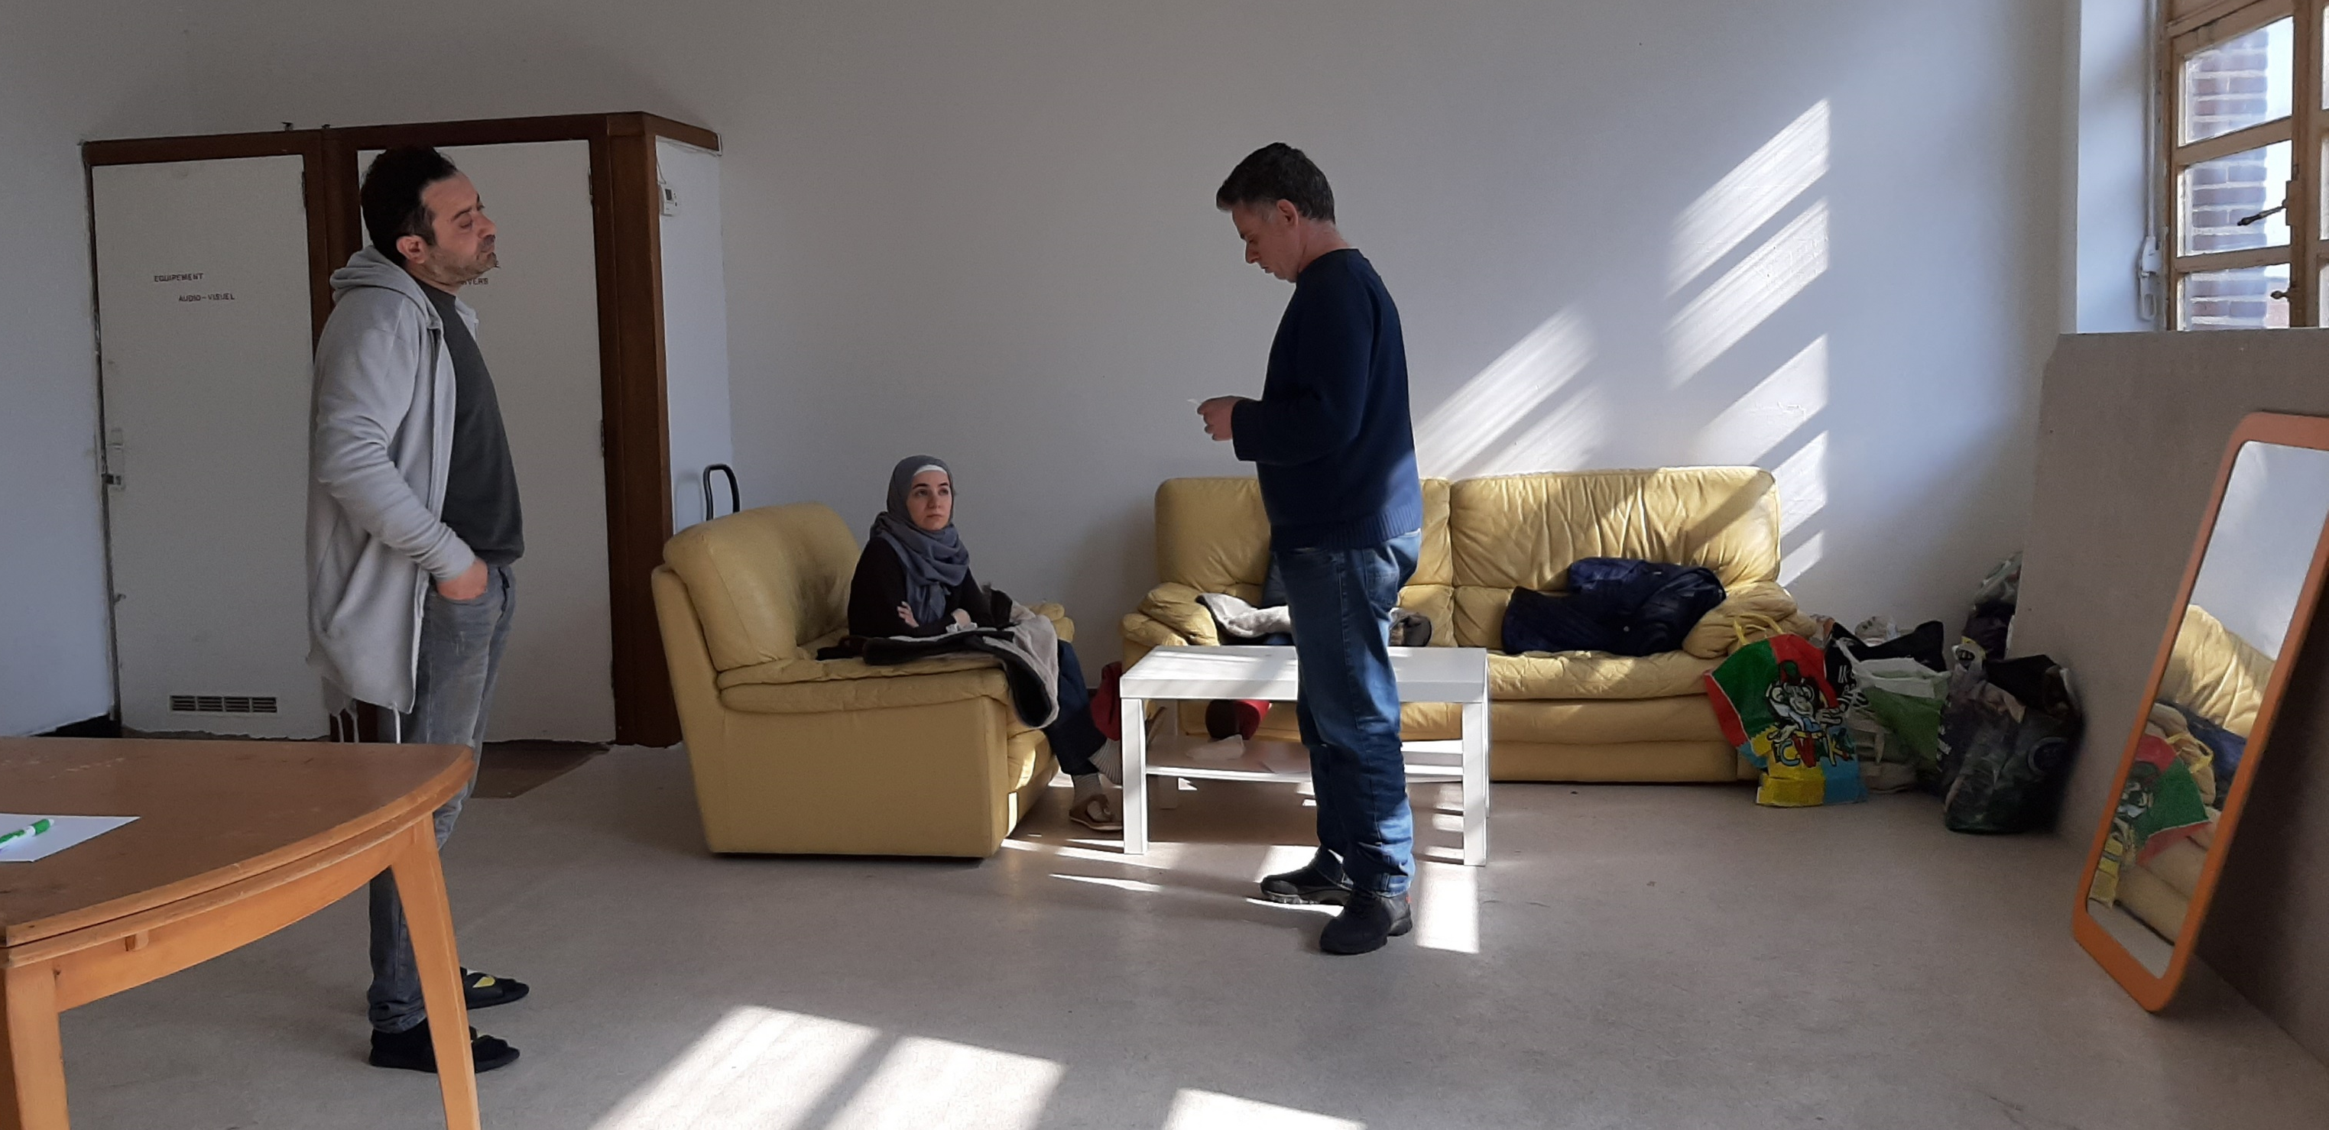
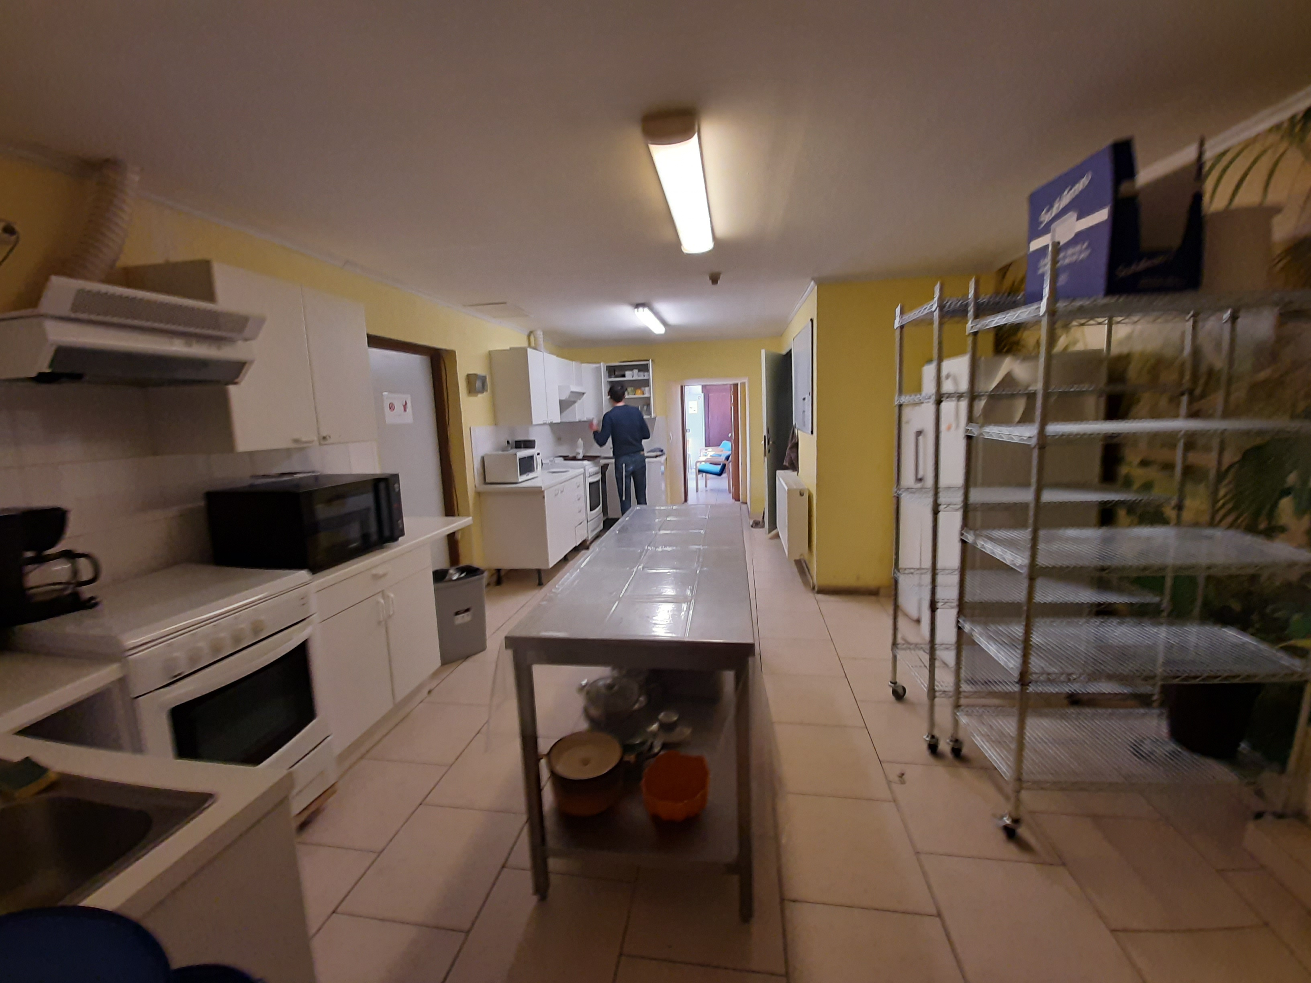
Le Triangle asbl – Les locaux existants – Reportage photo
Image

Slide 7
Le Triangle asbl – Les travaux envisagés – Les principes
Le bureau d’architectes MODELLO ARCHITECTES de Charleroi a été désigné pour étudier les transformations nécessaires. Après plusieurs esquisses et de nombreux entretiens, un avant-projet a été dressé (cf. ci-après).
Les points forts du projet sont :
PRINCIPE 1 : ZONAGE - Un volume pour une fonction
Chaque fonction ( maison d'accueil, abri de nuit, accueil de jour, locaux personnel, salle polyvalente) se situe
dans un volume clairement défini et possède sa propre entrée, son propre système de chauffage, ses propres sanitaires.
PRINCIPE 2 : CIRCULATION - La circulation articule et enrichit les espaces
Les zones de circulation (escaliers, ascenseur, couloirs, réfectoires, petits salons) sont visibles
par le personnel et sont ouverts et larges. Pas de recoin ni de cul-de-sac, facilitant la maîtrise du travail.
PRINCIPE 3 : MOBILIER - Aménagement compact en « boîte » pour libérer les espaces
Le mobilier accueille les techniques : salles de bain, WC, rangement, lits.
Il est robuste : bois, béton
Il est modulable : cloisons amovibles, éléments neutres pouvant accueillir plusieurs mobiliers/ électros
Il est peu couteux : cloisons en OSB, fabrication en partie par du personnel bénévole

Slide 8
Le Triangle asbl – Les travaux envisagés – Phasage et budget
Nous devrons garantir la continuité des services durant les travaux.
Il est donc impératif de les réaliser en différentes phases, ce qui imposera des déménagements partiels et beaucoup d’attention pour le personnel.
Les phases de travaux envisagées sont :
Phase 1 : Les logements de la Maison d’accueil (Budget 714.505 € htva soit ± 865.000 € TVAC)
Ces logements seront aménagés dans l’aile droite du bâtiment, actuellement occupée par des locaux communs (sous-sol), un bureau et une salle de réunion (rez) et la salle de sport de l’ancienne école (étage). Il sera possible de dégager ces lieux pour créer les dix logements individuels répartis sur les trois niveaux.
Phase 2 : L’abri de nuit et le centre de jour (Budget 244.750 € htva soit ± 296.000 € TVAC)
L’étage est actuellement utilisé pour les chambres de la Maison d’accueil. Une fois les nouveaux logements disponibles, il sera possible d’aménager sur cet étage les nouveaux Abri de nuit et Centre de jour.
Phase 3 : Accueil au rez, locaux des éducateurs et circulations verticales (Budget 292,8750 € htva soit ± 355.000 € TVAC)
Il s’agit de la partie centrale du bâtiment, celle qui sera le lieux de rencontre des trois services.
Phase 4 : Les bureaux de direction et assistants sociaux + la grande chapelle (rez et sous-sol) (Budget 197.725 € htva soit ± 240.000 € TVAC)
Budget global des travaux
Le budget global des travaux s’établit donc à ± 1.750.000,00 € TVAC auquel il faudra ajouter de l’équipement mobilier (tentures, meubles non fixés au bâtiment, appareils d’éclairage, …) soit un global d’environ deux millions d’euros.
C’est le prix à payer pour héberger correctement, au 21è siècle : 36 personnes (Maison d’accueil), 12 personnes (abri de nuit), 10 à 15 personnes (centre de jour) sans compter le personnel (18 à 20 personnes) et les invités occasionnels (réunions) soit un total possible de 80 à 90 personnes.

Slide 9
Le Triangle asbl – Les travaux envisagés – Obligation d’action et Faisabilité financière
Obligation d’action
AGIR maintenant n’est plus une option !
Si nous voulons garantir la pérennité de ces services aux populations les plus défavorisées, nous sommes tenus de tout mettre en œuvre pour les accueillir avec respect et conformément aux normes en vigueur au 21è siècle !
Faisabilité financière
Travaux déjà réalisés par le propriétaire, asbl Maison des Eclaireurs.
Le propriétaire a déjà investi énormément dans ce bâtiment, depuis l’ancienne « Ecole des bateliers » jusqu’aux locaux actuels :
Récemment, nouvelle toiture
Nouvelles menuiseries extérieures, avec double vitrage, quasiment partout
Nouvelle chaufferie (qui subsistera pour les locaux communs, l’abri de nuit et le centre de jour))
Travaux de mise en conformité (qui devront être rénovés car partiellement obsolètes après 20 années de service).
Etc. …
Nous avons sa promesse de nous aider encore à l’occasion de ces gros travaux.
L’asbl Le Triangle, elle, ne dispose d’aucune ressource ni d’aucun subside pour l’aménagement des locaux.
Nous ne pourrons pas y parvenir seul !
C’est pourquoi nous faisons appel à votre solidarité.

Slide 10
Le Triangle asbl
Rue du Beau Site, 28
6032 Mont-sur-Marchienne
Tél. +32 (0)71 43 80 06
Email direction.admin@letriangleasbl.be
Une question ?
Une proposition ?
Une visite des lieux ?
Envie de nous aider ?
Prenez contact avec nous.
Nous serons en mesure de vous expliquer en détail notre projet et
de témoigner de notre volonté de toujours mieux aider les plus démunis,
grâce aussi au professionnalisme et l’enthousiasme de toute l’équipe.
Tous ensemble pour un meilleur service.
Editeur responsable : Christian GOBLET, Président et administrateur de l’asbl – cg@chfr.be - 0470/68 20 88

